Slide 1

C# から Java へのプログラム移植で体験したTDDの効果は？
TDD超入門者、 Java 超初心者が体験したパラダイムシフト
@furuya02
copyright© 2012/01.. by SAPPOROWORKS

Slide 2
自己紹介
ハンドル SIN／古谷誠進
Twitter @furuya02
仕事 某社でシステムサポート
札幌ワークスというホームページを中心に、フリーソフトや技術情報を発信させて頂いております。

Slide 3
１．前提(対象) ユニットテストとは プログラムの開発終了とは
copyright© 2011/03.. by SAPPOROWORKS

Slide 4
ユニットテストとは 特に１・２象限のテストは、要求仕様や設計のテストを目的とする
手動
ビジネス面
(２象限)
プロトタイプ
シュミレーション
(３象限)
探索
ユーザビリティ
チーム支援
製品評価
（１象限）
単体テスト
コンポーネント
(４象限)
パフォーマンス
負荷
セキュリテイ
自動
技術面
実践アジャイルテスト 「アジャイルテストの４象限」より
copyright© 2011/03.. by SAPPOROWORKS

Slide 5
ユニットテストで品質保証はできない QAは別に実施される必要がある
QA「ソフトウェアの品質評価テスト」とは違う
TDDにおけるテストは、仕様把握・分析設計のため
グリーンの時は、あくまで設計どおり動作しているという意味
顧客が望むとおり動いている保証はない（仕様バグ）
「保守性が高い」「変更に強い」「リファクタリングしやすい」という意味では、品質向上にはなると言える
copyright© 2011/03.. by SAPPOROWORKS

Slide 6
プログラムの開発終了は何時？ アジャイル開発では、納期を定めない
その使用が終了する時
「納品時」や「バグ出しが終わった時点」ではない
動いているコードは触るな <= これでいいのか
綺麗にリファクタリングされ、いつでも変更可能 <= 理想的
スパゲティがカオスになって、手が付けられない <= 終焉
プロトタイプやその場限りで使用するツールは、それなり
copyright© 2011/03.. by SAPPOROWORKS

Slide 7
あなたにとってテストは必要ですか １つでも有効性を感じれれば、やってみる価値があると思います
フィードバックと安心
リファクタリング
インターフェイスへの意識
シンプル設計
メンテナンスされたドキュメント
具体的なテストデータ
習得可能なスキル
環境へ非依存
たくさんコードを書ける
開発が楽しくなる
やさしいデスマーチ 「TDDを学ぶべき10の理由」より
http://d.hatena.ne.jp/shuji_w6e/20111204/1323011355
copyright© 2011/03.. by SAPPOROWORKS

Slide 8
２．私のＴＤＤへの遠い道のり xxx
copyright© 2011/03.. by SAPPOROWORKS

Slide 9
TDDへの遠い道のり 私が感じた段階区分
完成期
TDD・CI
私、今この辺（多分）
第４期（パラダイムシフト）
テストのリファクタリング
第３期（練習）
どんどん書きたくなる
テストカオスに陥る
第２期（入門）
とりあえず力づくで
書いてみる
第１期（圏外）
必要性が全く見出せない。でも気になる・・・・

Slide 10
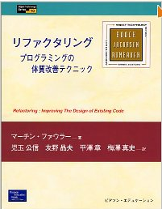
第１期（圏外） 気にはなっている・・・・・
キッカケ
「リファクタリング」 初版２０００年６月
状態
リファクタリングは、積極的にするようになったが・・・
テストは書いてない。デグレだらけ
どうやって書けばいいか全然分からない しばらく、ここ状態から抜け出せない
今、読みな直してみると、既に、分かりやすく説かれていた・・・・
リファクタリング プログラムの体質改善テクニック
マーチン ファウラー著
copyright© 2011/03.. by SAPPOROWORKS

Slide 11
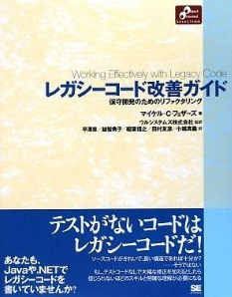
第２期（入門） ちょっと流行ってるみたいだし・・・・
キッカケ
巷で、ちょっと流行って来たから
読んだらできそうな気がした
「俺、テスト書いてるぜ」的な
状態
試行錯誤
力ずくでどんどん書く
※C#版BlackJumboDogへのテスト追加
レガシーコード改善ガイド テストがないコードはレガシーコードだ！
マイケル・C・フェザーズ 著
copyright© 2011/03.. by SAPPOROWORKS

Slide 12
第３期（練習） いよいよ、私もテストファーストかぁ
キッカケ
デグレの早期発見で嬉しくなる
後から書くことに限界を感じる（面倒、結合性）
状態
テストファーストへの挑戦が恥じまる（やっとＴＤＤ入門）
設計に変化が生じる
大胆なリファクタリングができる
※BlackJumboDogのJava移植開始
copyright© 2011/03.. by SAPPOROWORKS

Slide 13
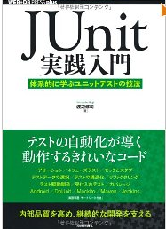
第４期（パラダイムシフト） 初めて知った。テストのある世界ってこんなに素晴らしかったんだ
キッカケ
リファクタリングの方法を確立する（自分なりに）
最新のテスト手法を学ぶ
状態
今までのテストを書き直す
テストの量（費用対効果）の感覚が芽生えてくる
テストなしでは生きられない
JUnit実践入門 体系的に学ぶユニットテストの技法
渡辺 修司 著
copyright© 2011/03.. by SAPPOROWORKS

Slide 14
完成期 すいません、真のＴＤＤは、まだ、良く分かってません
キッカケ
まだ、訪れていない・・・・
状態（聞きかじり）
継続的インテグレーション
ＴＤＤのサイクル
スピード
バージョン管理・テスト・継続的インテグレーション
copyright© 2011/03.. by SAPPOROWORKS

Slide 15
とりあえず力ずくで書く １期から２期へのキッカケ
copyright© 2011/03.. by SAPPOROWORKS

Slide 16
有効性の実感 ２期から３期へのキッカケ
TDDが優れた手法だと気付くタイミング・理由は人それぞれかも知れない
実装しようとしているモジュールの設計が洗練されていく感覚を味わったとき
回帰テスト前に、思わぬ不具合を早期に検出できたとき
大胆なリファクタリングを躊躇無くできたとき
など・・・・
copyright© 2011/03.. by SAPPOROWORKS

Slide 17
リファクタリング・スタイル ３期から４期へのキッカケ
copyright© 2011/03.. by SAPPOROWORKS

Slide 18
X．テスト否定者への提言 xxx
copyright© 2011/03.. by SAPPOROWORKS

Slide 19
テストを書くと仕事が増える（１） 作業が少ないのは、技術的負債を多く抱えるという事
バグフィックス
テスト有のモデル
仕様変更
コーディング
早くできるのではなく、技術的負債をどれだけ残すかという事
テスト無のモデル
copyright© 2011/03.. by SAPPOROWORKS

Slide 20
テストを書くと仕事が増える（２） 長期・大規模になると技術的負債の割合が大きい
短期間・小規模
長期間・大規模
バグフィックス
バグフィックス
仕様変更
仕様変更
コーディング
コーディング
copyright© 2011/03.. by SAPPOROWORKS

Slide 21
進捗率（工数）の考え方（１） 現在の進捗率は？って聞かれたら・・・・
以前は、一通り動いたらOKとしてきた
テストを書くようになってからは、必要だと思うテストまで全部書いてやっとOKとなった
当然、進捗率は落ちるが、OKが出た後の手戻りは激減した
また、事後のメンテナンス・仕様変更への対応が非常に楽になった
何時の間にか、テストを含めた遅い進捗率が正確なものだと感じるようになった
技術的負債を計上できるようになったように感じる
copyright© 2011/03.. by SAPPOROWORKS

Slide 22
進捗率（工数）の考え方（２） 結局、費用対効果ってことですね
開発時の工数は間違いなく上がるが、バグ発生率は減り、テスト・デバッグを含めたトータルの工数は削減されているかも知れない
特に「規模の大きな」又は「長期」なプロジェクトでは、有効かも知れない。
「変更に強い」というあたりが絶対価値だと思われるが、それが必要ないというのであれば工数増加だけが問題になるのは否定できない
copyright© 2011/03.. by SAPPOROWORKS

Slide 23
どうやって書けばいいか分からない 新しい言語を始めたぐらいの気持ちで取り組むしかない
初めてプログラムを書いているのと同じ
小さなプログラムは書けても大きなプログラムは書けない
一応書けるが、きれいに書けない
後で読めない
とにかく練習するしかない
実は設計手法なのでそう簡単には会得できない
copyright© 2011/03.. by SAPPOROWORKS

Slide 24
私の経験したパラダイムシフト 今までの認識や価値観などが革命的・劇的に変化する
Macro
(Lotus123)
C
(MSC/Turbo C)
C++/C#/Java
(オブジェクト指向)
F#
(関数型)
テストファースト
(Nunit/JUnit)
理解度による見えているものが違う
自分にも見えていないものがまだあるはず・・・
copyright© 2011/03.. by SAPPOROWORKS

Slide 25
第１期 CCCC
copyright© 2011/03.. by SAPPOROWORKS

Slide 26
第１期 CCCC
copyright© 2011/03.. by SAPPOROWORKS

Slide 27
X．BlacｋJumboDogの C#からJavaへの移植 昨年夏にＪａｖａ入門のムック本を買ってから・・・・
copyright© 2011/03.. by SAPPOROWORKS

Slide 28
進捗状況 TCP/UDP及びテキスト/バイナリの全部を一応終わり、一段落しました
モジュール | 進捗状況
BJD.EXE（本体） | 70%
FTPサーバ | 100%
DNSサーバ | 90%
SMTPサーバ | 0%
POPサーバ | 0%
TFTPサーバ | 0%
Webサーバ | 0%
Proxyサーバ | 0%
DHCPサーバ | 0%
70%
100%
90%
copyright© 2011/03.. by SAPPOROWORKS

Slide 29
見た目は似てるが、そう甘く無かった 私が感じた主な障壁
Unsigned・goto・linq・varが無い
リトルインディアンの問題
refが無い(１つの戻り値しか許さない) パラメータのクラス化
例外の扱いが違う（チェック例外/実行時例外）
unsafeのポインタが使用でいない
パディング１の構造体が使用できない
formatの書式が異なる（自動変換は行われない）
==による文字列評価は、そくバグ
copyright© 2011/03.. by SAPPOROWORKS

Slide 30
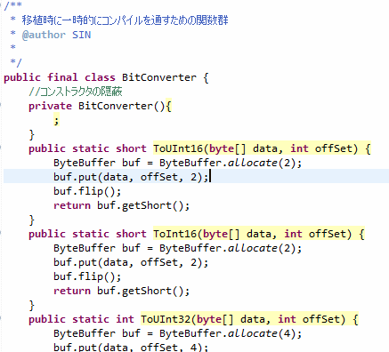
.NETのクラスライブラリ風を作成 とりあえずコンパイルを早く通すために・・・・・

Slide 31
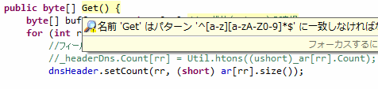
プラグインにコーディング規約を教わる とりあえずデフォルトのcheckstyleの言いなりになる
copyright© 2011/03.. by SAPPOROWORKS

Slide 32

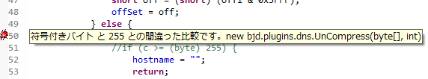
バグもある程度は教えてくれる findbugなかなか・・・・
copyright© 2011/03.. by SAPPOROWORKS

Slide 33
移植の手順（１） 依存関係の少ない、基本的クラスは既にテストが存在した
既にテストがある（基本的クラス）
テストだけを移植
本体を移植
copyright© 2011/03.. by SAPPOROWORKS

Slide 34
移植の手順（２） 下位クラスは依存関係がハンパなく、ブラックボックス的テストしか存在しない
テストがないクラス
再設計（依存排除・再配置）
テスト作成
本体実装
copyright© 2011/03.. by SAPPOROWORKS

Slide 35
テストコードの紹介 試行錯誤で得た自分なりのルールや手法
copyright© 2011/03.. by SAPPOROWORKS

Slide 36
１．メソッドは日本語 やってみるとあまりにも分かりやすいのでハマりました
copyright© 2011/03.. by SAPPOROWORKS

Slide 37
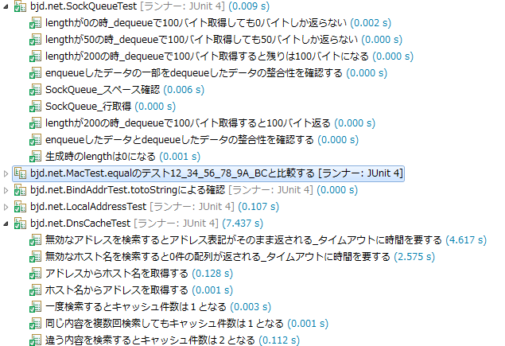
メソッドは日本語（１） 結構長い間、抵抗があって躊躇っていたが・・・・
Eclipse+JUnit

Slide 38
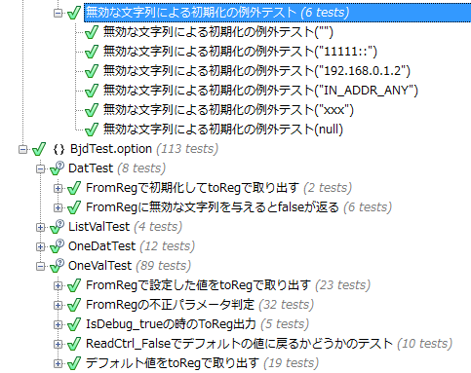
メソッドは日本語（２） やってみるとあまりにも分かりやすいのでハマりました
ReSharper+NUnit

Slide 39
メソッドは日本語（３） やってみるとあまりにも分かりやすいのでハマる
Eclipse+JUnit

Slide 40
メソッドは日本語（４） やってみるとあまりにも分かりやすいのでハマる
Eclipse+JUnit

Slide 41
２．テストコード定型化 基本（パラメータ）型 ・ 例外型 ・ ストーリー型 リファクタリングで整備し、テストコードのカオスから脱出する
copyright© 2011/03.. by SAPPOROWORKS

Slide 42
基本型 変数名を統一することが重要、テスト対象はSystemUnderTest
@Test
public void funcで初期化した数値が返る() throws Exception {
//setUp
MyClass sut = new MyClass(123);
int expected = 123;
//exercise
int actual = sut.func();
//verify
assertThat(actual, is(expected));
//TearDown
}
Java(Junit)

Slide 43
基本型 定型コメントで意図を明確にし、パターン外の特異事項のみコメントする
[Test]
public void funcで初期化した数値が返る (){
//setUp
var sut = new MyClass(123);
var expected = 123;
//exercise
var actual = sut.Func();
//verify
Assert.That(actual, Is.EqualTo(expected));
//TearDown
}
C#(NUnit)

Slide 44
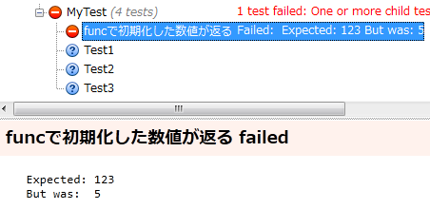
失敗時の表示も定型化される いつも同じパターンの方が把握しやすい
C#(NUnit)

Slide 45
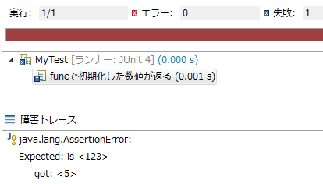
失敗時の表示も定型化される いつも同じパターンの方が把握しやすい
Java(Junit)

Slide 46
テストを読むのがつらくなる 基本型が無いと、毎回詳しく読まなければならなくなる
×
[Test]
public void Test1(){
var num = 123;
Assert.That(new MyClass(num).Func(), Is.EqualTo(num));
}
[Test]
public void Test2(){
var num = 123;
var myClass = new MyClass(num);
Assert.Equals(myClass.Func(), num);
}
copyright© 2011/03.. by SAPPOROWORKS

Slide 47
DRY原則は適用しない あくまで基本型にこだわる
×
[Test]
public void Test1(){
var num = 123;
Confirm(new MyClass(num), num);
}
[Test]
public void Test2() {
Confirm(new MyClass(567), 567);
}
private void Confirm(MyClass myClass, int num){
Assert.Equals(myClass, num);
}
copyright© 2011/03.. by SAPPOROWORKS

Slide 48
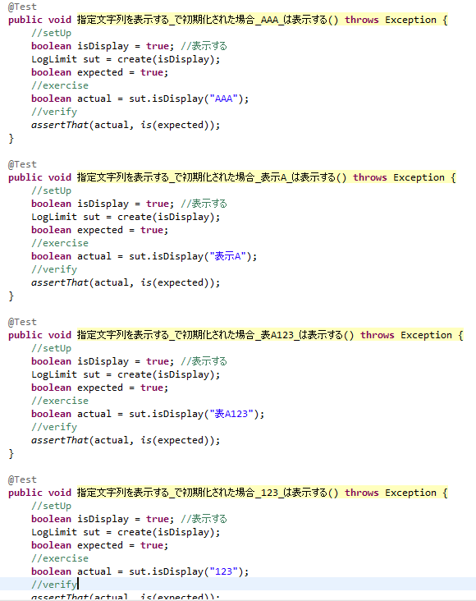
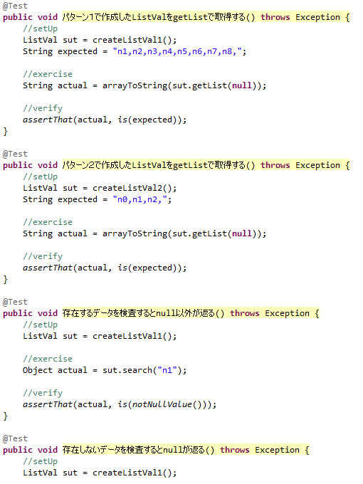
基本型を追及した例

Slide 49
１つのメソッドで１つのテストが原則（１） いろいろ試験したい気持ちは分かるが・・・・
×
[Test]
public void myClassの動作確認(){
var sut = new MyClass(123);
Assert.That(sut.Func(), Is.EqualTo(123));
sut.Add(1);
Assert.That(sut.Func(), Is.EqualTo(124));
sut.Add(2);
Assert.That(sut.Func(), Is.EqualTo(126));
}
copyright© 2011/03.. by SAPPOROWORKS

Slide 50
１つのメソッドで１つのテストが原則（２） 基本型重視の姿勢は、後々幸せを運ぶ
〇
[Test]
public void Addで保持する数字に追加される() {
//setUp
var sut = new MyClass(0);
var expected = 100;
//exercise
sut.Add(100);
var actual = sut.Func();
//verify
Assert.That(actual, Is.EqualTo(expected));
}
※このテストはAdd()のテストである

Slide 51
１つのメソッドでテスト対象は１つ いろいろ試験したい気持ちは分かるが・・・・
×
[Test]
public void myClassの動作確認(){
var myClass1 = new MyClass(123);
Assert.That(myClass1 .Func(), Is.EqualTo(123));
var myClass2 = new MyClass(456);
Assert.That(myClass2 .Func(), Is.EqualTo(456));
var myClass3 = new MyClass(789);
Assert.That(myClass3 .Func(), Is.EqualTo(789));
}
copyright© 2011/03.. by SAPPOROWORKS

Slide 52
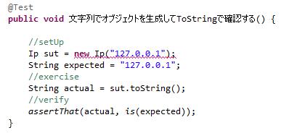
基本型（例外の扱い） チェック例外に対処しないとコンパイルが通らない
Java(Junit)
copyright© 2011/03.. by SAPPOROWORKS

Slide 53
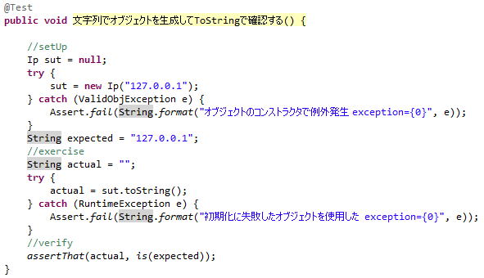
基本型（例外の扱い） ちゃんとtry-catchすると複雑になる
×
Java(Junit)
copyright© 2011/03.. by SAPPOROWORKS

Slide 54
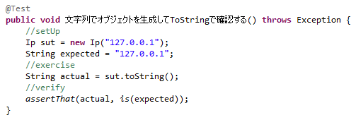
基本型（例外の扱い） ルール無用でExceptionをthrowしておく
〇
どうせ例外発生はテスト失敗だから・・・
Java(Junit)

Slide 55
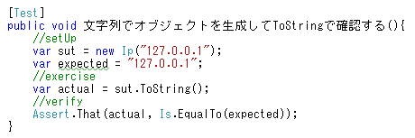
基本型（例外の扱い） .NETの場合、チェック例外は無いので華麗に無視しておく
〇
どうせ例外発生はテスト失敗だから・・・
C#(NUnit)

Slide 56
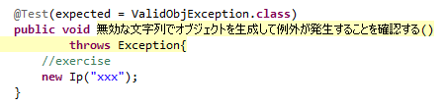
例外型 expected属性を使用する（JUnit）
〇
Java(Junit)

Slide 57

例外型 ExpectedException属性を使用する（NUnit）
〇
C#(NUnit)

Slide 58
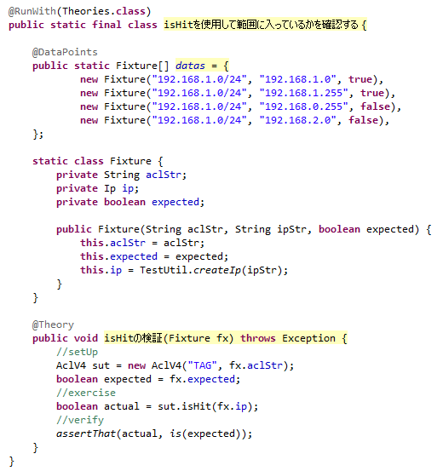
基本型（パラメータ） 基本型と同じ、便利で多用される
Java(Junit)

Slide 59
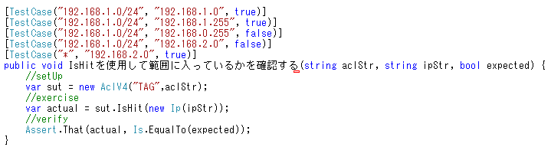
基本型（パラメータ） 基本型と同じ、便利で多用される
C#(NUnit)

Slide 60
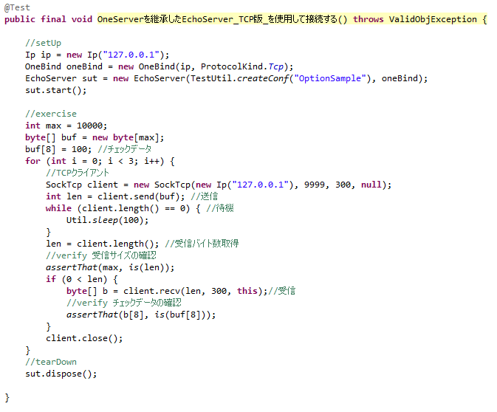
ストーリー型 状態を保持するクラスは、基本型では冗長になりすぎる場合がある
※多用すると定型化が崩れるので、可能な限り基本型を追及したい
copyright© 2011/03.. by SAPPOROWORKS

Slide 61
定型化する事で・・・ いつみても見通しの良いテストコードを手に入れたい
リファクタリングしながら、可能な限り、「基本（パラメータ）」及び「例外」の２つの型を追及
テストコードはクラスのドキュメント（使用方法）となる
整理して、重複したテストは削除する（DRYではない）
仕様漏れの確認になる
copyright© 2011/03.. by SAPPOROWORKS

Slide 62
３．モック・スタブ XXXX
copyright© 2011/03.. by SAPPOROWORKS

Slide 63
サーバ＆クライアント起動 CCCC
FtpServer サーバとクライアントを起動して、コマンドを送ってみる
サーバ＆クライアント起動
copyright© 2011/03.. by SAPPOROWORKS

Slide 64
実パケットでのテスト CCC
DnsOacketTest 実際のパケットを読み込んで解釈してみる
TestUtil.hexStream2Bytes()
copyright© 2011/03.. by SAPPOROWORKS

Slide 65
待ち時間表示 CCCC
待ち時間が多い場合の*表示
TestUtil.waitDisp();
copyright© 2011/03.. by SAPPOROWORKS

Slide 66
ガバレッジの使用 CCCC
copyright© 2011/03.. by SAPPOROWORKS

Slide 67
オプション設定 CCCC
TmpOption
copyright© 2011/03.. by SAPPOROWORKS

Slide 68
プライベートメソッドへのアクセス CCC
リフレクションを使用してプライベートメソッドにアクセスする
RrDbTest_addOneDat
通常、プライベートメソッドのテストは必要ないが、クラス機能が大きい場合、個別に内部メソッドのテストを作成しておくと
安心できる
copyright© 2011/03.. by SAPPOROWORKS

Slide 69
XXX CCCC
copyright© 2011/03.. by SAPPOROWORKS

Slide 70
XXX CCCC
copyright© 2011/03.. by SAPPOROWORKS

Slide 71
X．テストでの重要ポイント xxx
copyright© 2011/03.. by SAPPOROWORKS

Slide 72
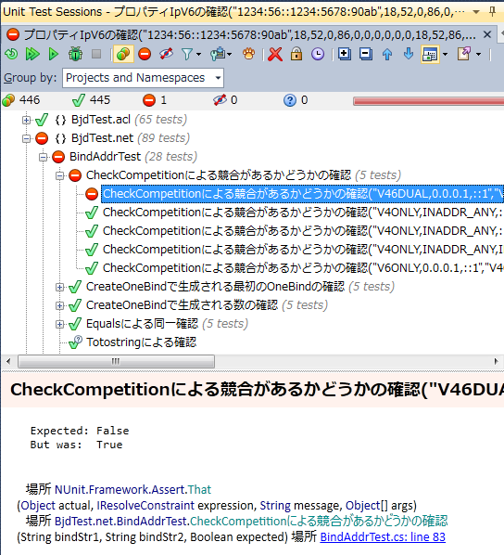
テストが最初に赤くなること テストコードも単なるプログラム
これ重要！
ＴＤＤでは、１つのサイクルに入っている
テストコードも単なるプログラムなので当然バグる
テストしているつもりでも、テストになっていない
わざとバグらせてテストの正当性を確かめる
copyright© 2011/03.. by SAPPOROWORKS

Slide 73
バグ修正の手順 ブルーで同が有る場合、「仕様バグ」若しくは、「テスト漏れ」
問題発生
テスト作成
修正
※ブルーで問題が発生した場合の修正手順
copyright© 2011/03.. by SAPPOROWORKS

Slide 74
ターゲットが複数にわたるプロジェクト テストによる新たな手法になるか・・・・
複数プラットフォーム用のコードは限界がある
実装漏れ
仕様変更漏れ
バグフィックス漏れ
テストパターンを保守する
テストが簡潔な仕様書になっている事が前提
copyright© 2011/03.. by SAPPOROWORKS

Slide 75
品質より価値の追求 変更への強さが最も大事かもしれない
バグが100%と取り除いて、仕様通りのプログラムを仕上げても、それが顧客の価値に直結するとは限らない
もともと、仕様決定は一時的な最適解であって、状況の変化で変わってくる
これに追従してこそ、真の価値が生まれる
テストコードに向き合う際も、カバレッジを上げるとか、条件網羅を上げるより、変更への強さを追及するべきなのかも知れない
copyright© 2011/03.. by SAPPOROWORKS

Slide 76
ご清聴ありがとうございました
http://xxxxxx/
@furuya02
copyright© 2011/03.. by SAPPOROWORKS

